Slide 1
EROICA

Slide 2
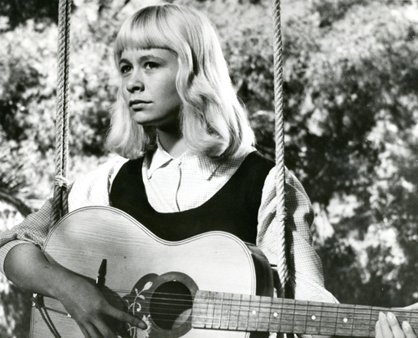
ΑΠΟ ΤΑΙΝΙΑ ΤΟΥ Μ. ΚΑΚΟΓΙΑΝΝΗ

Slide 3
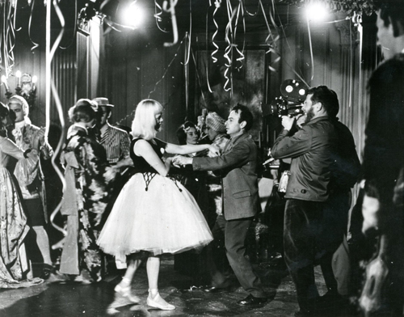
ΤΑΙΝΙΑ

Slide 4
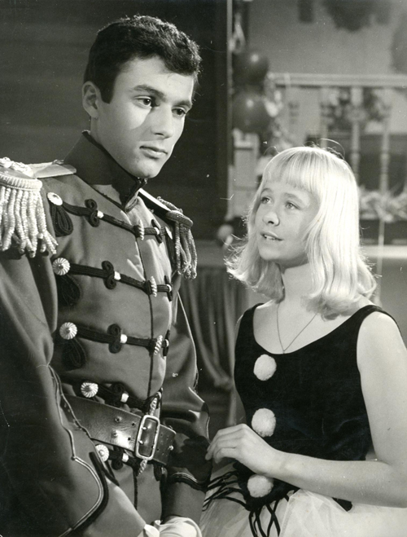
ΤΑΙΝΙΑ

Slide 5
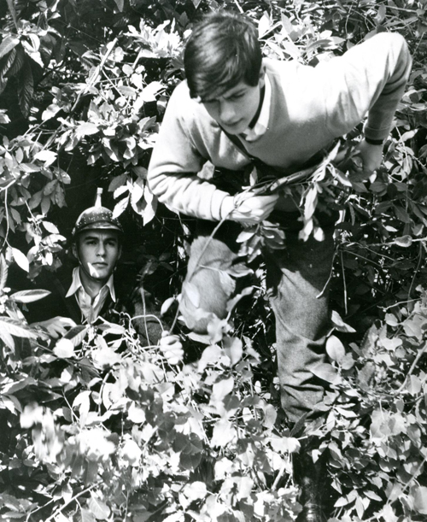
ΤΑΙΝΙΑ

Slide 6
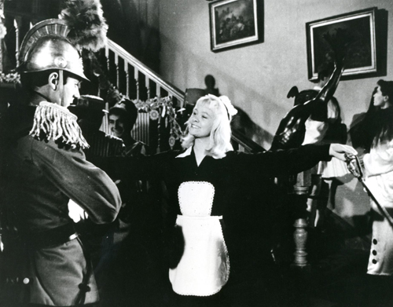
ΤΑΙΝΙΑ

Slide 7
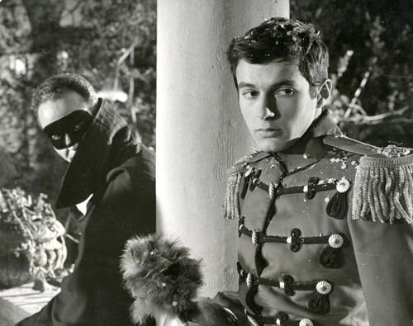
ΤΑΙΝΙΑ

Slide 8
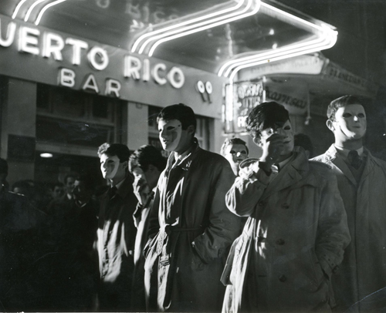
ΤΑΙΝΙΑ

Slide 9
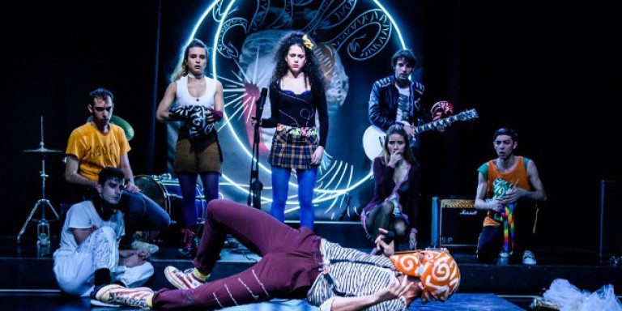
ΑΠΟ ΘΕΑΤΡΙΚΟ

Slide 10
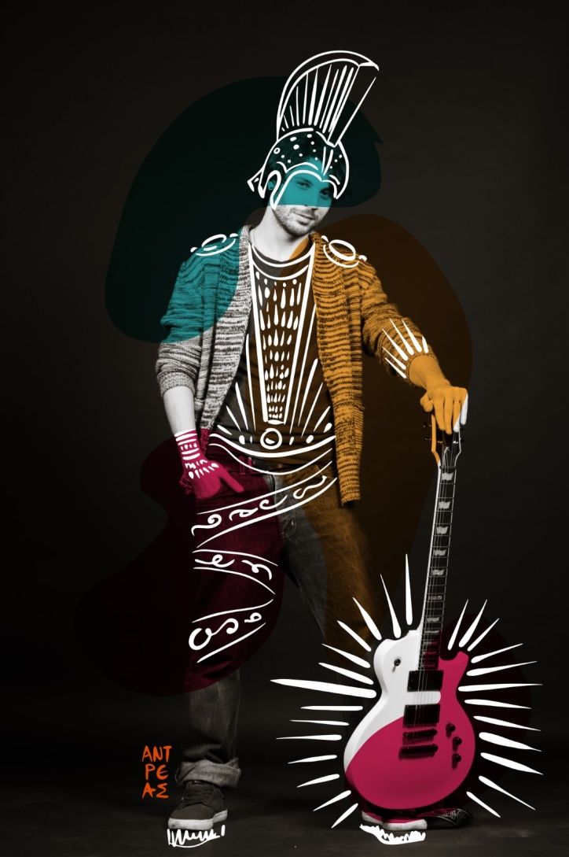
ΘΕΑΤΡΙΚΟ

Slide 11
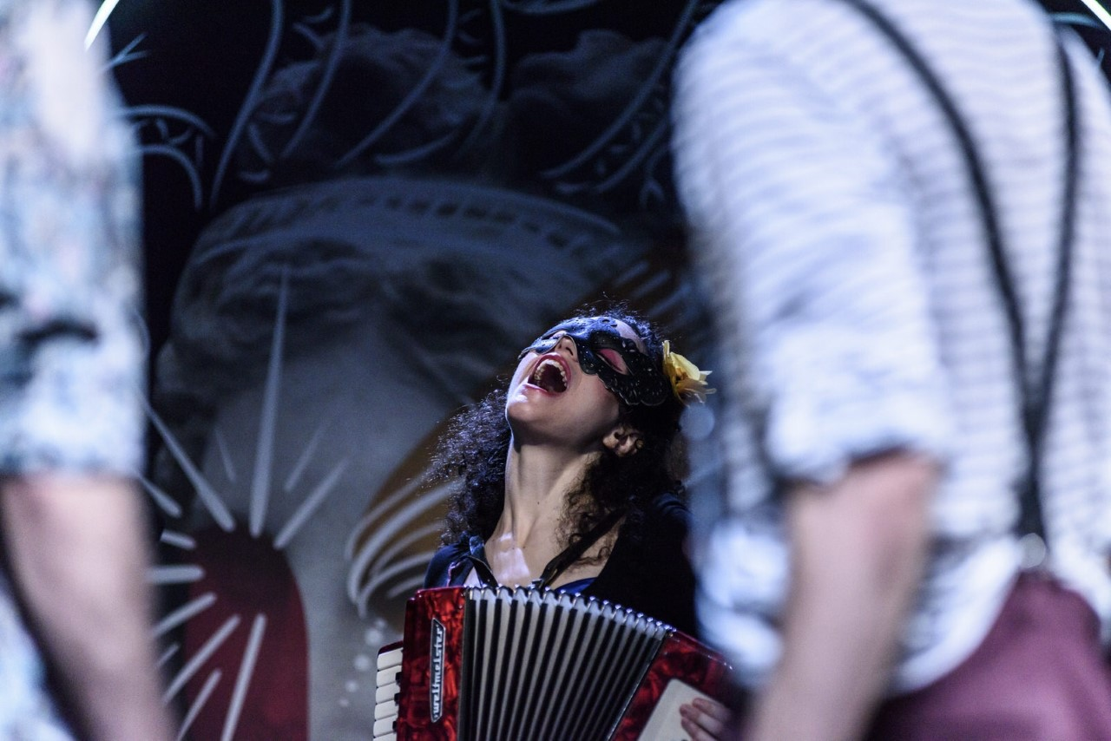
ΘΕΑΤΡΙΚΟ

Slide 12
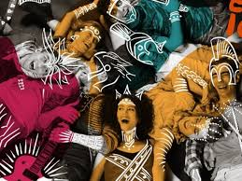
ΘΕΑΤΡΙΚΟ

Slide 13

ΑΠΟ ΣΗΡΙΑΛ ΣΤΗΝ ΤΗΛΕΟΡΑΣΗ

